Slide 1
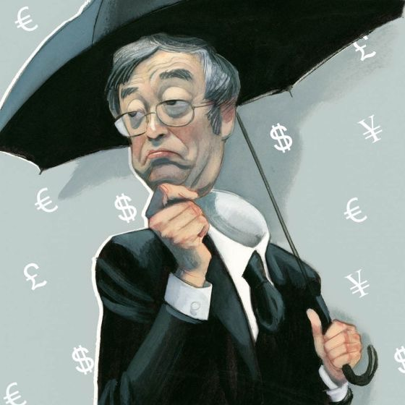



Fondateur
Révocation du board possible
N’importe qui peut soumettre une proposal
Le board doit whitelister les proposals au 2/3
Les proposals sont votées par les membres
Les proposals sont exécutées par le secrétaire
Emet le contrat sur la blockchain
Nomme le président, le trésorier et le secrétaire
President
En cas de partage égal des votes d’une proposal, le président peut voter une seconde fois.
Trésorier
Le seul à pouvoir dépenser les fonds de la DAO.
Il a un droit de veto sur les dépenses, et ce même si une proposal est acceptée par les membres (au risque de se faire révoquer ultérieurement).
Il attribue et réparti le budget voté, et peut l’attribuer à un groupe de travail.
Secrétaire
Il exécute toutes les proposals
ll entérine les décisions
Il horodate sur la blockchain le statut des proposals (en attente, en cours, reporté, terminé)
Il crée et gère les rôles (groupes de travail)

Slide 2

Secrétaire général suite à proposal
Crée
Membres
Rôles
Quel est le délais ou le mécanisme de fermeture d’une proposal ?

